Slide 1
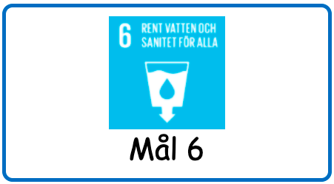
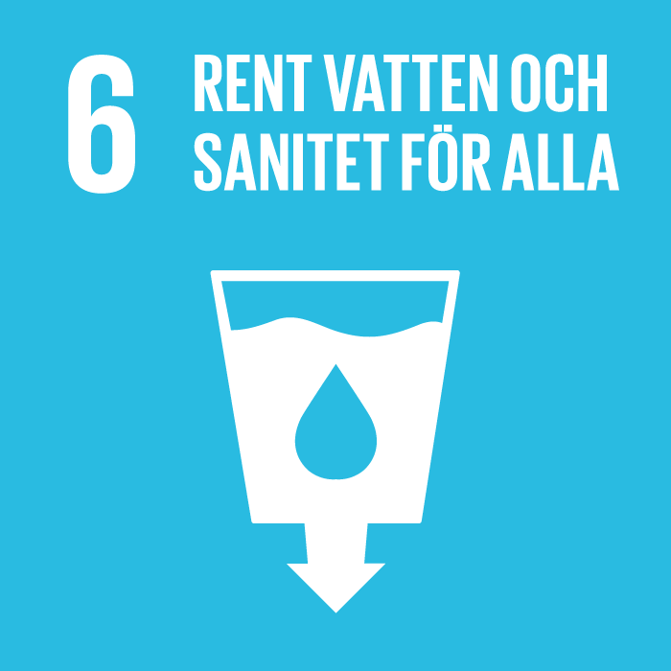
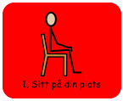
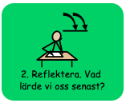
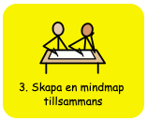
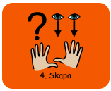
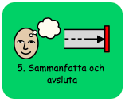
Dagens innehåll

Slide 2
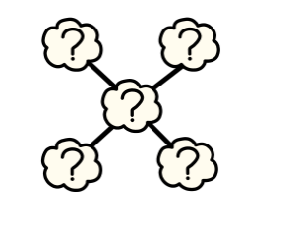
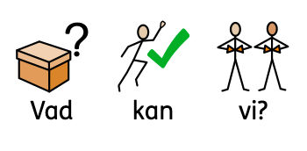
Skapa en mindmap tillsammans.

Slide 3
Ta fram en jordglob - visa på skillnaden mellan landmassa och vatten.

Slide 4
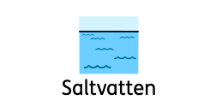
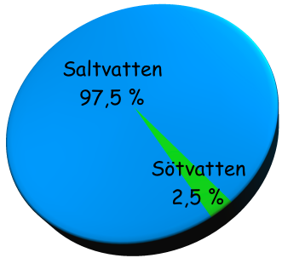
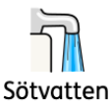
Cirkeldiagram
Av allt vatten på jorden är bara 2,5 % sötvatten som går att dricka….men vi kommer inte åt allt

Slide 5
Cirkeldiagram
Av allt vatten på jorden är bara 2,5 % sötvatten som går att dricka….men vi kommer inte åt allt
De mesta vattnet på jorden är saltvatten. Det kan vi inte dricka.

Slide 6
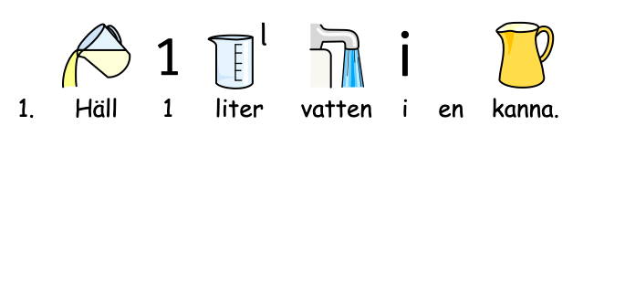

Slide 7
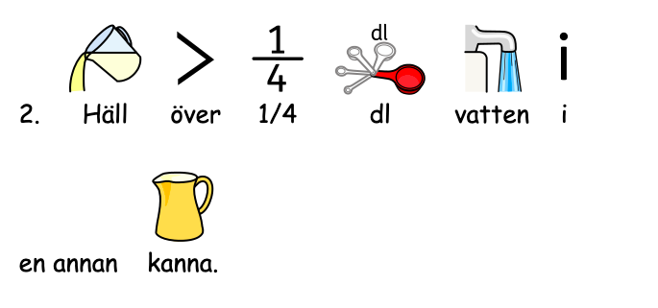

Slide 8
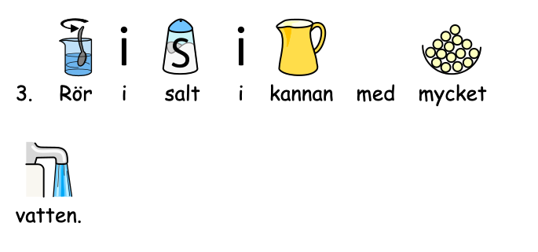

Slide 10
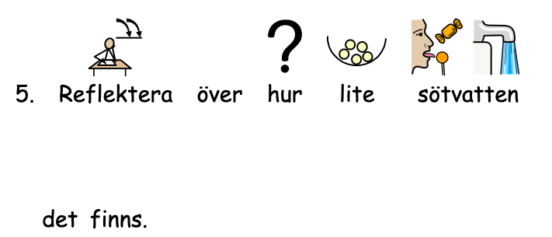

Slide 13
Till läraren:
Lektion 2
Syfte:
Denna lektionen syftar till att synliggöra för eleverna hur tillgången till rent vatten ser ut i olika delar av världen. Att skapa förståelse för hur lite vatten vi människor har tillgång till.
Metod:
Skapa en mindmap tillsammans med eleverna på tavlan/digitalt. Vad kan eleverna sedan innan? Strukturera upp efter rubriker för att skapa tydlighet.
Ta fram en jordglob. Visa på skillnad landmassa och vatten. Låt eleverna reflektera över om det är lite eller mycket.
Visualisera: Ta 1 liter vatten i en tillbringare, Häll över ¼ dl i en annan tillbringare. Rör i salt i tillbringaren med mycket vatten i och låt eleverna smaka.
Tips: Ta kort på mindmapen ni skapar för att återkoppla vid nästa lektion. Använd den också för att göra om den till pappersform, där eleverna kan bygga vidare på den.
Skapa en presentation som ni sedan bygger på allt eftersom arbetet fortsätter.
Tidsåtgång: ca 60 min

